Slide 1
แนวทางการนำเสนอหลักสูตรใหม่
ต่อ สภาวิชาการ สภามหาวิทยาลัย
ให้นําเสนอไม่เกิน 5 นาที เฉพาะสาระสำคัญตามหัวข้อ เช่น
1. ชื่อหลักสูตร ชื่อปริญญาและสาขาวิชา
2. เหตุผลในการพัฒนาหลักสูตร
3. ความต้องการอัตรากำลังคนในตลาดแรงงาน
4. อาชีพและตำแหน่งงาน
5. ความคุ้มทุน
6. โมเดลของหลักสูตร / PLO
7. ปรัชญา
8. วัตถุประสงค์
9. จำนวนหน่วยกิต
10. โครงสร้างหลักสูตร
ตามตัวอย่าง ดังต่อไปนี้

Slide 2
ตัวอย่าง
หลักสูตรเทคโนโลยีบัณฑิต
สาขาเทคโนโลยีโยธา
ชื่อหลักสูตร
ชื่อปริญญาและสาขาวิชา
เทคโนโลยีบัณฑิต (เทคโนโลยีโยธา)
ทล.บ. (เทคโนโลยีโยธา)

Slide 3
เหตุผลในการพัฒนาหลักสูตร
......................................................................................................................
..................................................................................................................................
..................................................................................................................................
..................................................................................................................................
..................................................................................................................................
.................................................................................

Slide 4
ความต้องการอัตรากำลังคนในตลาดแรงงาน
ตัวอย่าง
การประกาศรับสมัครงานที่เกี่ยวข้องในเวปไซต์จ็อบไทยดอทคอม ข้อมูล ณ วันที่ 22 มกราคม มีจำนวนทั้งหมด 327 ตำแหน่ง ดังนี้
โฟร์แมน 224 ตำแหน่ง
ช่างเขียนแบบ 63 ตำแหน่ง
ช่างสำรวจ 21 ตำแหน่ง
ผู้ช่วยวิศวกร 15 ตำแหน่ง
วิศวกรหน้างาน 4 ตำแหน่ง
(https://www.jobthai.com/)

Slide 5
อาชีพและตำแหน่งงาน
ตัวอย่าง
ผู้ช่วยควบคุมงานวิศวกรโยธา
ช่างโยธาของหน่วยงานภาครัฐ
ช่างเขียนแบบ ประมาณราคา
และช่างสำรวจ
ผู้ตรวจสอบงานก่อสร้าง
นักวิชาการประเมินทรัพย์สิน
ของหน่วยงาน
เจ้าของสถานประกอบการ

Slide 6
อาชีพและตำแหน่งงาน
ข้อมูลวันที่ 22 ม.ค. 66
ตัวอย่าง

Slide 7
ความคุ้มทุน
ตัวอย่าง
รายรับต่อคน/ตลอดหลักสูตรจำนวน 69,200 บาท
ค่าใช้จ่ายต่อคน/ตลอดหลักสูตร จำนวน 16,000 บาท
จำนวนนักศึกษาน้อยสุดที่คุ้มทุน จำนวน 17 คน
จำนวนนักศึกษาที่คาดว่าจะรับ จำนวน 30 คน

Slide 8
โมเดลของหลักสูตร : ผลลัพธ์การเรียนรู้
ตัวอย่าง
PLO1
PLO2
PLO3
PLO4
มีทักษะงานก่อสร้างพื้นฐาน
มีทักษะเขียนแบบก่อสร้างด้วยคอมพิวเตอร์
เข้าใจกระบวนการก่อสร้าง
การเลือกใช้วัสดุก่อสร้าง
มีทักษะปฏิบัติงานสำรวจ
มีทักษะประมาณราคางานก่อสร้าง
มีทักษะควบคุมและตรวจงานก่อสร้าง
มีทักษะการออกแบบโครงสร้างอาคาร ฐานรากอาคาร งานถนน
มีทักษะวางแผนงานก่อสร้าง
PLO5
มีความซื่อสัตย์สุจริต มีจรรยาบรรณทางวิชาการและวิชาชีพ

Slide 9
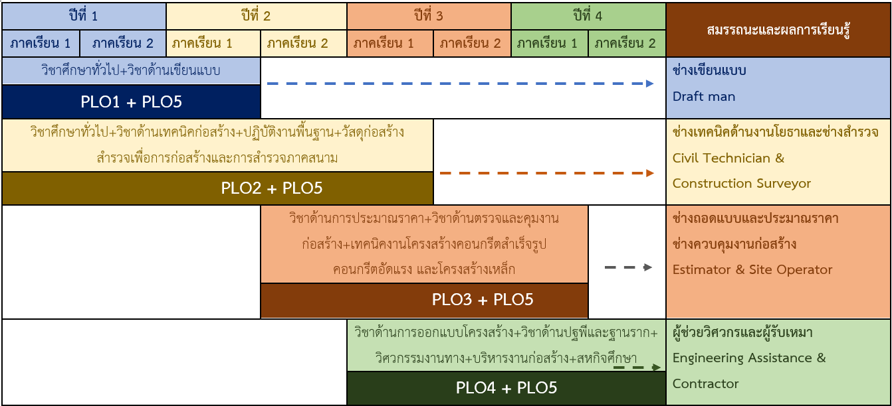
โมเดลของหลักสูตร : สมรรถนะที่เกิดขึ้นในแต่ละชั้นปี
ตัวอย่าง
PLO5

Slide 10
ปรัชญา
วัตถุประสงค์
จำนวนหน่วยกิต
....................................................
............................................................
............................................................
............................................................
............................................................
....................................
..................................................
............................................................
............................................................
............................................................
............................................................
....................................
........... หน่วยกิต

Slide 11
โครงสร้างหลักสูตร

